Slide 1
Дидактическая игра
«Что мы едим?»
Составила воспитатель
Москвина А.С.
МБДОУ «Детский сад № 21» г.Дзержинск, 2021 год

Slide 2
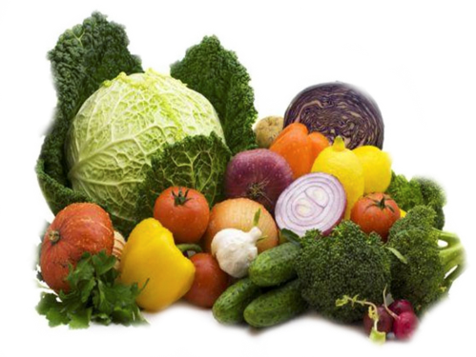
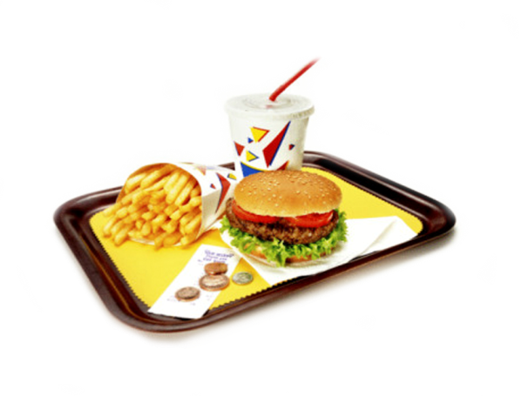
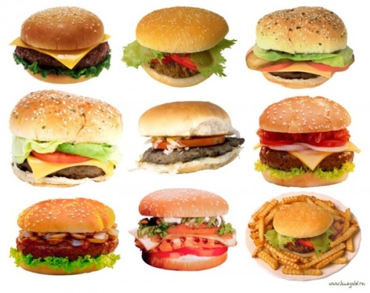
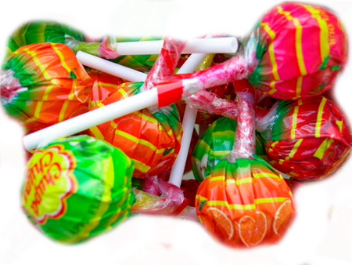
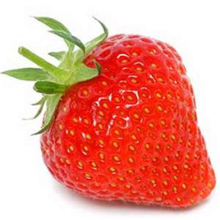
Полезно
Вредно

